Slide 1




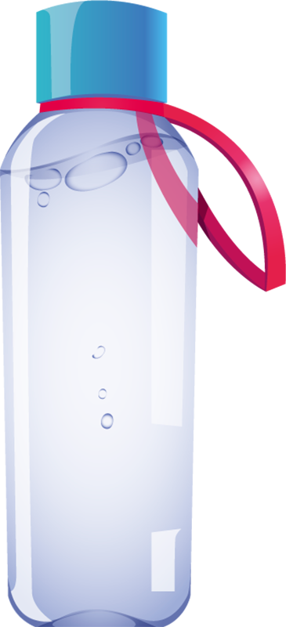


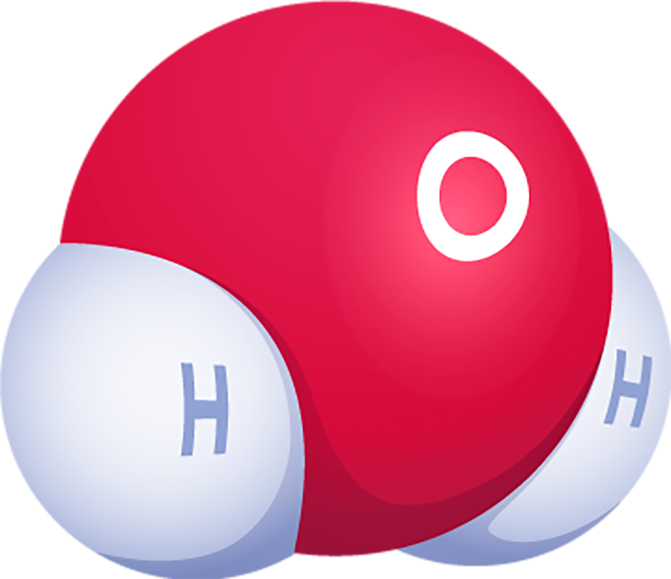
Análisis de la variación de pH en el agua, respecto a tres factores
Diseños Experimentales
Mtro. Jesús Armando Mendoza Posada
Presentan:
Cardona Rodríguez, José Alberto
Menjívar Suriano, Marina Elizabeth
Ramírez Solís, Luis Edmundo
Sarmiento López, Alejandra María

Slide 2

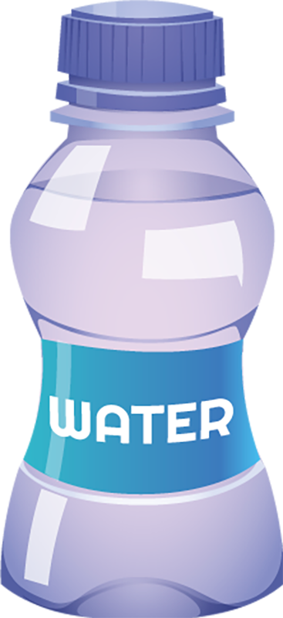
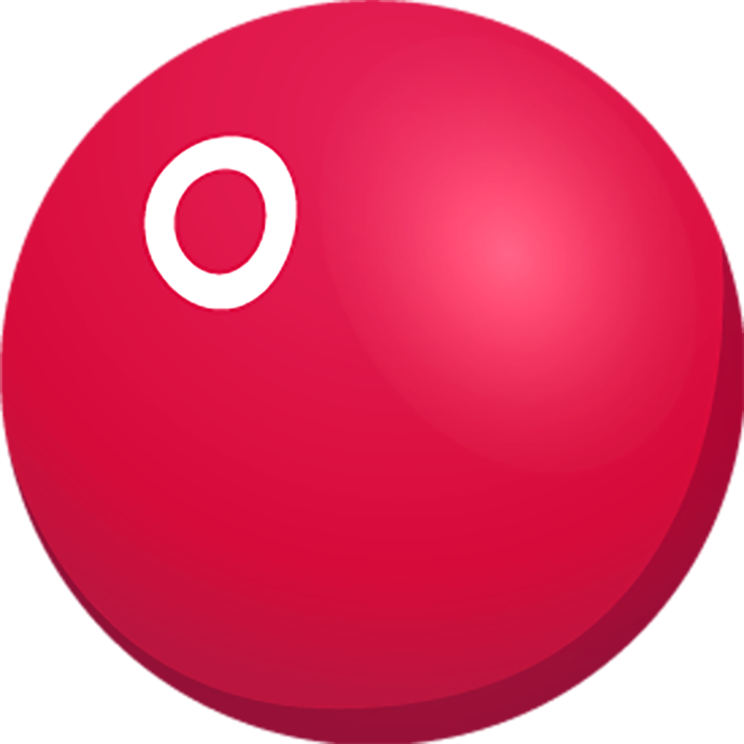
CONTENIDO
01
Objetivo del diseño experimental
02
Potencial de Hidrógeno - pH
03
Metodología
04
Resultados del experimento
05
Conclusiones

Slide 3



Objetivo del diseño experimental
01
Validar el efecto en la variación del pH producto de los cambios en los niveles de la temperatura, la salinidad y por el tipo de agua.

Slide 4
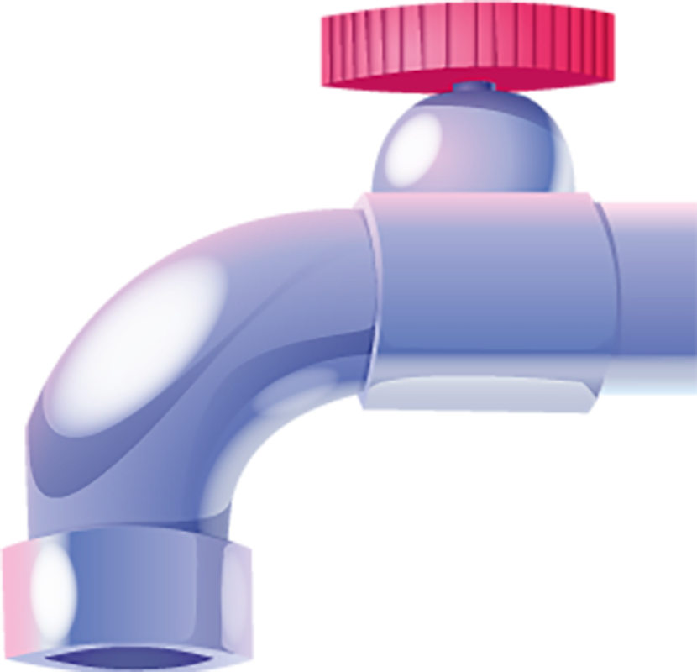
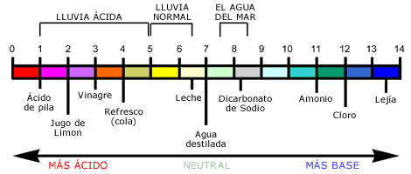

02
Potencial del Hidrógeno (pH)
El potencial de Hidrogeno (pH) es una medida que indica la acidez o la alcalinidad del agua (H2O). Se define como la concentración de iones hidrógeno (H+) en el agua.
Figura 1. Escala de pH (Química y algo más, 2011).

Slide 5
02
Potencial del Hidrógeno (pH)
pH y el agua para consumo humano
El rango óptimo generalmente aceptado para el pH en el agua para consumo humano, puede estar entre 6.5 a 9.5
pH y la temperatura
Cuando hay un incremento en la temperatura, el pH disminuye, de igual forma una disminución de temperatura implica un aumento en el pH
pH y la salinidad
Las sales son electrolitos fuertes que se disocian por completo en el agua, para formar sus correspondientes iones.

Slide 6
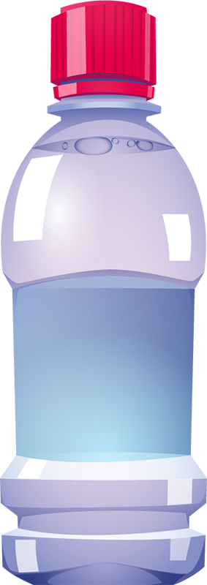
Tres distintos tipos de agua
03
Metodología
Rangos de salinidad
Dos rangos de temperatura
1 onza de sal común por cada 100 ml de muestra de H₂O.
Embotellada Cristal
Embotellada Alpina
Agua ANDA
Helada: entre 1 y 7 grados Celsius.
Ambiente: entre 23 y 29 grados Celsius
Ninguna: 0 onzas de sal/100 ml de agua
Alta: 1 onza de sal/100 ml de agua.

Slide 7
Resumen del diseño experimental
03
Metodología
Unidad experimental
Agua apta para consumo humano, a la cual tiene acceso la población en el área metropolitana de San Salvador.
Factores y niveles
Tipos de agua, nivel de temperatura del agua y nivel de salinidad agregada al agua.
Variable de respuesta
pH del agua.
Salinidad base de las muestras
Uso de sal común e impurezas presenten en la sal común a utilizar, y sustancias químicas presentes en el agua.
Diferencia en la calidad de cada tipo de agua y material de embotellado para cada tipo de agua
Temperatura ambienta durante la toma de datos
No utilización de cristalería de alta precisión
Uso de medidor de temperatura de tipo laser no invasivo con precisión de ± 2%
Utilización de medidor de pH digital portátil tipo “lápiz” de precisión de hasta ± 0.1 pH.
Entre otras.
De fondo

Slide 8
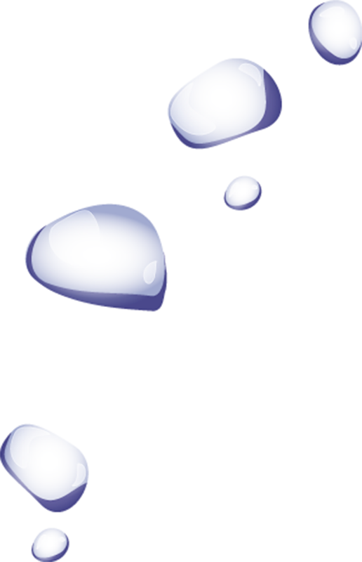
04
Resultados del experimento
El estadístico utilizado es el diseño factorial de un modelo general.
Comprobación de supuestos
Supuesto | Prueba estadística | p-valor
Normalidad | Anderson-Darling | 0.8267
Homocedasticidad | Prueba de Bartlett | 0.6394
Independencia | Test de Durbin-Watson | 0.7418
Aditividad (Test de Tukey) | Temperatura y Salinidad | 0.9646
 | Temperatura y Tipo de Agua | 0.4120
 | Tipo de Agua y Salinidad | 0.8887
Análisis de significancia
1
Factor o interacción | p-valor
Temperatura | 3.24 E -6
Salinidad | 1.34 E -11
Tipo de agua | 2.95 E -5
Interacción entre la Temperatura y el tipo de agua | 1.21 E -6
2
3
Fuente: Elaboración propia con resultados de RStudio V5.12
4
Fuente: Elaboración propia con resultados de RStudio V5.12

Slide 9
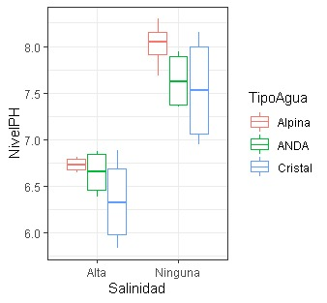
04
Resultados del experimento
Variación del pH respecto a la salinidad y tipo de agua
Evaluación de los efectos
Factor estadísticamente significativo | Porcentaje de variabilidad explicada en la variable de respuesta | Tamaño del efecto
Temperatura | 7.79% | Pequeño
Salinidad | 70.54% | Grande
Tipo de agua | 6.65% | Pequeño
Interacción entre la Temperatura y el tipo de agua | 12.33% | Mediano
Fuente: Elaboración propia con resultados de RStudio V5.12

Slide 10
04
Resultados del experimento
Pruebas multimedia
Temperatura
Salinidad
Tipo de agua
La variación en el nivel de pH en el agua, de acuerdo con el cambio en el nivel de temperatura, fue en promedio de 0.385834 unidades de pH.
La variación en el nivel de pH en el agua, de acuerdo con el cambio en la concentración de NaCl (salinidad), fue en promedio de 1.160834 unidades de pH.
La variación en el nivel de pH en el agua, de acuerdo con el tipo de agua, fue en promedio de:
­Entre Alpina y ANDA = 0.2350 unidades de pH.
Entre Alpina y Cristal = 0.436250 unidades de pH.
Entre ANDA y Cristal = 0.201250 unidades de pH.

Slide 11
05
Conclusiones
01
Existe un efecto sobre la variación de pH del agua, debido al cambio de los niveles de temperatura establecidos en el experimento.
02
El cambio en los niveles de salinidad del experimento causa un cambio en la variación del pH del agua.
03
04
La interacción de la temperatura con el tipo de agua tiene un efecto sobre la variación del pH.
El cambio en los tipos de agua utilizados en el experimento tiene un efecto sobre la variación del pH.

Slide 12


Refefencias bibliográficas
[1] | Fernandez Cirelli A, 2012, "El agua: un recurso esencial," Quimicaviva, vol. 11, no. 3, pp. 147-170.
[2] | Química y algo más, «Química y algo más,» 2011. [En línea]. Available: https://quimicayalgomas.com/quimica-general/acidos-y-bases-ph-2/.
[3] | Water Boards, «California Water Boards,» 2022. [En línea]. Available: https://www.waterboards.ca.gov/.
[4] | OMS, Guías para la calidad del agua potable, Tercera ed., vol. 1, Organización Mundial de la Salud, 2006.
[5] | E. Pérez López, «Control de calidad en aguas para consumo humano en la región occidental de Costa Rica,» Tecnología en Marcha, 2016.
[6] | HANNA, «La Temperatura afecta el pH del Agua,» 2022. [En línea]. Available: https://www.hannacolombia.com/blog/post/39/la-temperatura-afecta-el-ph-del-agua#:~:text=Cuando%20hay%20un%20incremento%20en,sus%20elementos%3A%20hidr%C3%B3geno%20y%20ox%C3%ADgeno..
[7] | EII, «Escuela de Ingenierías Industriales,» 2022. [En línea]. Available: http://www.eis.uva.es/organica/practicas/P4-Hidrolisis.pdf.
[8] | J. M. Calahorra, «ejercicios-fyq.com,» 2009. [En línea]. Available: https://ejercicios-fyq.com/Grafica-de-solubilidad-a-partir-de-datos.

Slide 13
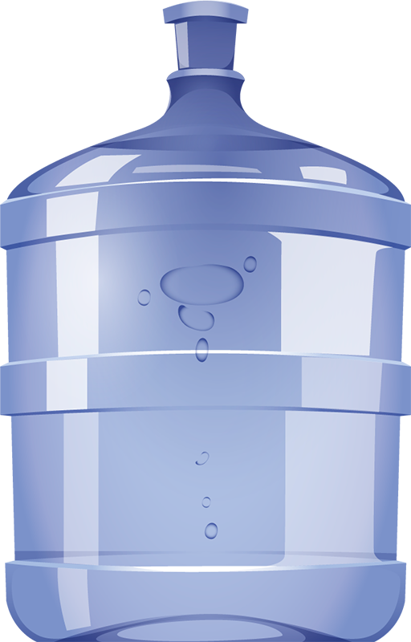
Gracias
Credits: this presentation templated was created by Slidesgo, including icons by Flaticon and infographics & images by Freepik

